Slide 1
Сипаттамалық статистика.
Таңдамалы әдіс (выборка)
Деректерді өңдеудің статистикалық әдістері

Slide 2
Статистикалық талдау
Статистика пәні бұқаралық әлеуметтік-экономикалық құбылыстардың сандық жағын олардың сапалық жағына байланысты зерттеуден, орын мен уақыттың нақты жағдайларында әлеуметтік дамудың сандық анықталған заңдылықтарын зерттеуден тұрады.
Мәліметтердің статистикалық талдауы
Сипаттамалық статистика
(descriptive statistics) - деректерді жинақтап, сипаттап және көрнекі түрде көрсетуге арналған статистиканың бөлімі.
Индуктивті статистика
(inferential statistics) -
таңдамалы деректер арқылы белгісізді бағалауға мүмкіндік беретін ғылыми әдіс. Ол ақпараттық технология мамандары үшін деректермен жұмыс істеудің негізгі құралы болып табылады.

Slide 3
Сипаттамалық статистика | Аналитикалық статистика (статистикалық қорытынды теориясы)
Статистикалық деректерді сипаттау әдістері, оларды кесте, үлестіру және т. б. түрінде ұсыну. | Эксперимент барысында алынған деректерді өңдеу және адам қызметінің белгілі бір саласы үшін қолданбалы маңызы бар тұжырымдарды тұжырымдап, деректер арасындағы байланыстарды, тәуелділіктерді және заңдылықтарды талдайтын статистика бөлімі
Статистикадағы зерттеу пәні кейде статистикалық белгілер деп аталатын өзгеретін белгілер болып табылады.

Slide 4
Статистикалық жиынтық түрлері:
Бас жиынтық
Таңдамалы жиынтық
Статистикалық жиынтық деп белгілі бір кеңістікте және уақытта алынған салыс-тырмалы көп санды біртекті элементтер-ден тұратын топ.
Зерттеудің мақсатына байла-нысты, байқаудың барлық
бақылау белгілерінен құралған жиынтық.
Бас жиынтықты сипаттауға арналған және бас жиынтық-тан арнайы әдіспен іріктелген бас жиынтықтың бөлігі.

Slide 5
Деректер
Сапалық
Сандық
Номиналды
(nominal)
Ретті
(ordinal)
Қатынас шкаласы
(ratio scale)
Аралық шкала
(interval scale)
Альтернативті
және ретсіз
Альтернативті және ретті
Дискретті
(discrete)
Үздіксіз
(continuous)
Шотқа арналған типтік бүтін санды мәндер
Анықталған интервалдағы кез-келген мәндер
Ақпарат пен дәлдіктің жоғалуы

Slide 6
Деректер типтері
Номиналды (мысалы: жынысы (ер, әйел)
Сапалық
Реттік
(мысалы: ауру кезеңдері:жеңіл, орташа, ауыр)
Айнымалылар
Дискретті (мысалы: бір жылда ауырған, яғни еңбекке жарамсыз күндер саны)
Сандық
Үздіксіз (мысалы: салмақ кг, бойы см)

Slide 7









Вариация – жиынтықтың жеке бірліктерінің белгісі мәнінің ауытқуы, әртүрлі-лігі және өзгерілуі.
Вариация деп зерттелетін жиынтықтың кез-келген бірлігі белгісі мәнінің бір кезеңдегі және мезеттегі құбылмалылығын айтады.
Вариация мәні:
Оның өзгеруі басқа өзгермелі белгілердің сол белгіге әсер ету деңгейін бағалауға мүмкіндік береді.
-ститистикалық модельдерді құруға қолданады.
Вариациялық қатарлар – зерттелетін белгінің сандық мөлшерін жоғарлату немесе төмендету ретімен орналастыру.
Вариациялық қатардың негізгі белгіленулері:
варианта, зерттеліп отырған белгінің сандық өрнектелуі;
вариантаның жиілігі, оның вариация қатарда қайталану саны;
бақылаудың жалпы саны, таңдама көлемі(яғни, барлық жиіліктердің қосындысы,
айырмасы өлшемнің құлашы немесе ең үлкен және ең кіші вариа-цияның айырмасы(
қатардың құрамы (яғни, ең жоғарғы ең төменгі варианталардың айырымы

Slide 8
Арифметикалық және квадраттық орташа
Мода, медиана
Орташа шамалар:
Құрылымдық орташа шамалар:
Вариациялық қатарларды талдау көрсеткіштері
4 топқа бөлінеді:
Вариация көрсеткіштері
Асимметрия және эксцесс
Дисперсия , орташа квадраттық ауытқу, вариация коэффициенттері, вариация өлшемі

Slide 9
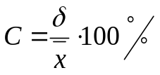


Вариация өлшемі деп белгінің ауытқушылығын көрсететін абсолюттік және қатысты көрсеткіштерді айтады.
Вариация коэффициенті – бұл вариациялық қатардың өзгергіштігінің салыс-тырмалы өлшемі.
Вариация коэффициенті(C) –орта квадраттық ауытқудың орта арифметикалық шамаға пайыздық қатынасы тең:
Вариациялық ауқымды - белгі мәнінің үлкені және кішісі арасындағы әртүрлілігі
Жиынтықтағы варианталарды зерттеу үшін, оларды вариациялық қатарлар ретінде жазады.
Вариациялық қатардағы ең көп кездесетін вариантаны мода деп аталады.
Вариациялық қатардың ортасында орналасқан варианта медиана деп аталады.
Мода , ал медиана белгілерімен белгіленеді.

Slide 10


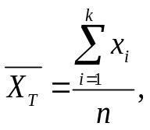
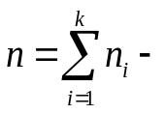






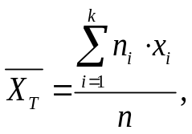


Арифметикалық таңдамалы орта. Белгінің (Х) арифметикалық ортасы деп варианталардың жалпы санына (таңдаманың көлеміне) қатынасын айтады, яғни(егер барлық варианталар әртүрлі болса):
мұндағы:
варианталар (белгі мәндері)
таңдаманың көлемі.
Егер таңдама вариациялық қатармен берілсе, онда
х |  |  | …
n |  |  | …
мұндағы:
варианталар
варианталар cалмағы (жиілігі)
таңдамалы көлемі.

Slide 11













Медиана
Жиындықты тең етіп екіге бөлетін белгі мәнін медиана деп атаймыз.
Егер белгінің өзгеруші мәндері тақ болса, өсу ретімен орналасса
онда бұл үйлестіру үшін
медианасы
вариантаcы-
на тең, яғни
өйткені
нен төменде жоғары да белгінің саны
бірдей
мәндері орналасқан.
Варианта саны жұп болса,
онда бұл жиынтықты тең
екіге бөлетін медиана мәні
аралығында болады. Бұл жағдайда медиана
нің мәні осы екі вариантаның арифметикалық ортасы болады, яғни
Мода
Берілген варициялық қатардың ең жиі кездесетін вариантасын мода дейміз. Басқаша айтқанда, ең жоғары жиілікке сәйкес варианта мәні мода болады.
Вариация құрамы.
Ауытқу сипаттамаларының ішіндегі ең қарапайым – вариация құрамы.
Мәні R белгінің максимум және минимум мәнінің айырымына тең:

Slide 12





4-мысал.
3, 3, 3, 4, 4, 5, 5, 5, 8, 12 сандар қатарының модасын, медиана және құлашын табыңыздар.
Шешуі:
және
5-мысал.
-2, -2, -2, 0, 1, 1, 2, 3, 3, 4, 4 сандар қатарының модасын, медиана және құлашын табыңыздар.
Шешуі:
Мысал:
№3.
13, 15, 13, 12, 12, 12, 13, 14, 13, 15, 13, 12, 12 сандар қатарының модасын, медиана және құлашын табыңыздар.
№4.
-4, -3 -2, -2, 0, 1, 1, 2, 3, 3, 3, 4, 4, 5, 5, 10 сандар қатарының модасын, медиана және құлашын табыңыздар.
№5.
Мектептің 50 оқушысының әрқайсысы тақтаға кез келген цифрды жазды. Нәтижесі келесі көрсетілген.
2 | 1 | 3 | 5 | 3 | 5 | 3 | 8 | 7 | 1
5 | 7 | 1 | 5 | 3 | 8 | 0 | 4 | 3 | 7
9 | 3 | 6 | 9 | 1 | 9 | 6 | 2 | 1 | 3
8 | 9 | 0 | 7 | 5 | 1 | 3 | 1 | 3 | 9
2 | 6 | 5 | 3 | 9 | 2 | 5 | 1 | 7 | 5
Берілген сандардың қайталануының үлестірім кестесін құрастырыңдар және таңдама көлемі мен модасын табыңыздар.

Slide 13


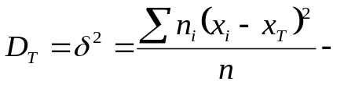
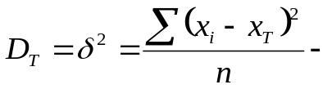


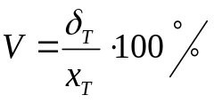
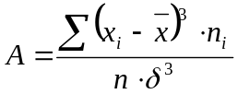
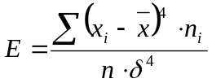
Дисперсия
Кездейсоқ шамамен оның математикалық күтімі айырымының квадратының математикалық күтімін дисперсия (шашырау) дейді.
Х кездейсоқ шамасының дисперсиясын арқылы белгілесек, онда анықтама бойынша:
Белгі мәндерінің арифметикалық ортадан ауытқу квадраттары қосындысының арифметикалық ортасын таңдамалы дисперсия деп айтамыз.
өлшенген түрі,
немесе
жай түрі.
Түзілетін дисперсия:
Орташа квадраттық ауытқу:
Вариация коэффициенті:
Ассимметрия:
Эксцесс:

Slide 14
Мысалы:
Кестедегі мәліметтер бойынша дискреттік вариациялық қатар құру, қатардың негізгі көрсеткіштерін: арифметикалық орташа, дисперсия, орташа квадраттық ауытқу, мода, медиана, вариация коэффициентін есептеңіздер.
Дүкенде сүт өнімінің бағалары белгілі
Дүкен | Сүт өнімінің бағасы (теңгемен)
1. | 160
2. | 150
3. | 140
4. | 135
5. | 130
6 | 150
7 | 130
8 | 130
9 | 130
10 | 140

Slide 15



Дискреттік вариациялық қатарды құру үшін, кестедегі мәліметтерді өсу немесе кему ретімен орналастырамыз: 130, 130, 130, 130, 135, 140, 140, 150, 150, 160
Дискреттік қатарды кесте ретінде анықтаймыз: берілген сүт өнімінің бағасы – варианта, оларды белгілеп, өсу ретімен кестені толтырамыз, бірнеше кездесетін бағаны бір рет жазамыз. Кестенің екінші бағанына – жиіліктер, үшінші бағанына жинақталған жиіліктерді жазамыз. Мысалы, 130 теңге сүт өнімнің бағасы - 4 дүкенде, қосындысы-4, ал ал 135 теңге тұратын сүт өнімінің бағасы -1 дүкенде, қосындысы – 5, ... .
Варианталар, | Жиіліктер, | Жинақталған жиіліктер,
130 | 4 | 4
135 | 1 | 5
140 | 2 | 7
150 | 2 | 9
160 | 1 | 10
Барлығы: | 10

Slide 16


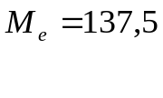


Арифметикалық орташасы:
Дисперсия:
Орташа квадраттық ауытқу:
Дискреттік қатар үшін Мода және Медиана анықтама бойынша мәні:
Вариация өлшемі:
Вариация коэффициенті:
Асимметрия:
Эксцесс:

Slide 17
Полигон – дискреттік және интервалдық қатарларды бейнелеуге арналған график. Координаталар жүйесінде Х бойымен варианталар, У бойымен жиіліктер алынады.
Жиіліктер
Варианталар

Slide 18
Кумулята- жинақталған жиіліктер қисығы. Координаталар жүйесінде Х бойымен варианталар, У бойымен жинақталған жиіліктер алынады.
Жинақталған жиіліктер
Варианталар

Slide 19
Огива – кумулятаға керісінше, Х бойымен жинақталған жиіліктер, У бойымен варианталар алынады.
Варианталар
Жинақталған жиіліктер

Slide 20
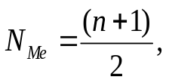
Вариациялық қатарлардың құрылымдық сипаттамасына: мода, медиана, децили, квартили, перцентили жатады.
Мода деп – зерттелетін жиынтықта басқаларына қарағанда жиі кездесетін вариантаны айтады.
Мысалы: Магазиннен сатып алушылардың сұранысқа алатын киім немесе аяқ киімнің размерін анықтау үшін жиі қолданылады .
Дискреттік қатарда мода- көп рет кездесетін белгіні айтады.
Интервалды вариацияның қатарда моданы есептеу үшін алдымен мода орналас-қан модальді интервалды анықтау, ал одан кейін белгінің модальді шамамен мәнін анықтау керек.
мұндағы n-қатардың мүшесінің саны.
Жұп сандағы реттелген қатардың медианасы деп қатардың ортасында орналас-қан екі варианттың бірінің орташа арифметикалығын айтады.
Дискретті вариациалық қатардың медианасы жиынтық көлемінің ортасынан асатын жинақталған жиілігін суммасымен табылады.
Вариациялық қатардағы моданы және медиананы тапқаннан кейін қатарды 4 бірдей , 10 және 100 бөлікке бөлетін бірліктердің белгісі мәнің табуға болады. Бұл шамаларды «децили», «квартили», «перцентили» деп атайды.

Slide 21
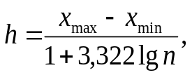

Медиана – жиынтықты тең етіп екіге бөлетін белгінің мәні.
Квартили – реттелген жиынтықты 4 бірдей бөлікке бөлетін белгінің мәні.
Децили – реттелген қатарды 10 бірдей бөлікке бөлетін белгінің мәні.
Перцентили – қатарды 100 бірдей бөлікке бөлетін белгінің мәні
Дискреттік вариациялық қатарда варианталар дискретті белгілер ретінде анықталады, ал интервалдық вариациялық қатарда варианталар үздіксіз белгілер ретінде анықталады.
Дискреттік вариациялық қатар анықтама бойынша құралады.
Интервалдық вариациялық қатарды құру үшін Стерджесс формуласын қолданады.
мұндағы:
жиынтықтың максималды және мимималды варианталары;
Интервал ұзындығы, 1+3,322lgn интервалдың тиімді саны.

Slide 22
Таңдамалы әдіс (выборка)
Тәжірибеде нәтиже алу үшін бақылаулардың үлкен санына жету керек, алайда екінші жағынан уақыт пен қаржы шығындарын азайту мақсатымен бұл санды азайту қажеттілігі туады. Сондықтан тәжірибеде таңдау әдісін жиі қолданады, бұл жаппай бақылаулар жүргізбей, зерттеудің зерттелетін объектісі туралы ең ықтимал болатын түсінікті алуға мүмкіндік береді.
Таңдау әдісінің теориясы немесе кездейсоқ таңдау әдісі үлкен сандар заңына негізделген. Таңдау саны көп болған сайын, таңдап бақылау нәтижелері дәл болады.

Slide 23
Зерттеудің таңдау әдісінің мынандай артықшылықтары бар:
1. Күш пен қаржыны үнемдейді;
2. Жалпылау бойынша қажет жұмыстарды минимумға дейін шектейді;
3. Бақылау нәтижелерінің сәйкес дәлдігін алуға мүмкіндік береді.
Таңдаудың негізгі шарттары объектілерді кездейсоқ таңдау және таңдаудың репрезентативтілігі (келістілігі) болып табылады.

Slide 24
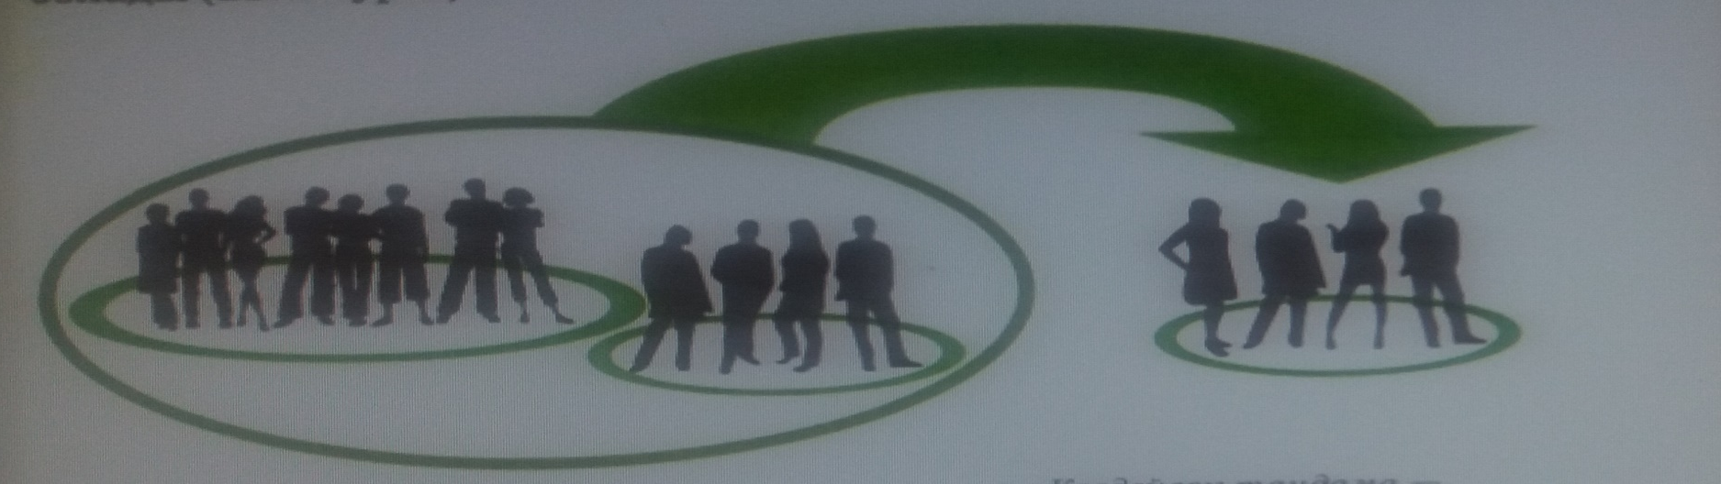
Зерттеуге жататын барлық объектілердің немесе бір объектіге бірдей жағдайларды жүргізілетін барлық бақылаудың мүмкін болатын нәтижелерінің жиынтығы бас жиынтық деп аталады.
Бас жиындықтан кездейсоқ түрде іріктелген объектілер жиынтығы немесе объектіні бақылау нәтижелерінің жиынтығы таңдама жиынтық немесе таңдау деп аталады.
Мысалы. 16 жастағы балалар бойының ұзындығын зерттегенде кездейсоқ таңдама колледжінің 16 жастағы балалары болсын.
Бас жиынтық – 16 жастағы бар-лық балалар.
Кездейсоқ таңдама – бас жиынтықтан таңда-лынған 16 жастағы бойының ұзындықтары бірдей балалар.

Slide 25
Бас жиынтық деп белгілі қасиеттерімен бірігетін барлық қарастырылып отырған объектілер жиыны.
Кездейсоқ алынған объектілердің жиынын таңдама дейміз.
Таңдамаларға жататын жиынды бас жиын дейміз.
Мысалы. 1. Егер бір кәсіпорынды алатын болсақ, онда жеке жұмысшы объект болады да, ал кәсіпорынның барлық жұмысшылары бас жиынтық болады.
2. Студенттердің жасаған телефон қоңырауларының санын зерттеу үшін, топта оқитын 25 студенттен сұхбат алынды. Студенттер жиынтығы - бас жиынтық, топта оқитын 25 студент - таңдама.
Таңдаманың (бас жиынның) көлемі деп сол жиынындағы объектілер немесе бақылаулар саны.
Мысалы. Егер 1000 лампаны тексеру үшін 100 лампыны бөліп алса, онда бас жиынның көлемі N=1000, ал таңдамалы жиындығының көлемі n=100.

Slide 26
Практикада таңдаманың түрлі әдістері қолданылады.
Бас жиынтықты ұсақ бөліктерге бөлуді талап етпейтін таңдама:
Бас жиынтықты ұсақ бөліктерге бөлуді талап ететін таңдама:
қайталамалы
таңдама
қайталанбайтын таңдама.
типтік
таңдама.
механикалық таңдама.
сериялық таңдама.
Бөліп алынған таңдама зерттеліп болғаннан кейін бас жиынтыққа қайта қосы-латын болса қайталамалы таңдама, ал қосылмайтын болса қайталанбайтын таңдама деп аталады.
Типтік таңдама деп объектілер бас жиынтықтың барлығынан емес, оның әрбір «типтің бөлігінен» алынатын таңдама.
Механикалық таңдама деп бас жиынтық таңдамаға қанша объект қажет болса, сонша топқа бөлінетін таңдаманы атайды, әрбір топтан бір объект алынады.
Сериялық таңдама деп бас жиынтықтан объектілерді бір-бірден емес, жаппай зерттеуге ұшырайтын объектілер «сериялармен таңдап» алатын таңдама.

Slide 27
Таңдау мәндері деп кездейсоқ Х шамасының бақыланатын мәндерді айтады.
Вариациялық қатар екі элементтен тұрады.
варианта
жиілік
Таралу қатарына қабыл-данатын белгінің жеке-ленген мәні.
Жекеленген вариантаның немесе вариациялық қа-тардың әр тобының саны.

Slide 28



























Мысал.
қатарын қарастырайық. Мұнда
вариантасы
рет,
вариантасы
рет,
вариантасы
рет
берілсін және т.с.с.
Сонда
саны
(мұндағы
варианта көлемі болып табылады.
мәні -
вариантасының жиілігі, ал
-салыстырмалы жиіліктің саны.
Төмендегі кесте жиіліктің статистикалық қатарын береді:
Варианта |  |  | …
Варианта жиілігі |  |  | …
Салыстырмалы жиілігі берілген вариантаның кестесін құрастыру:
варианта |  |  | …
салыстырмалы жиілігі |  |  | …
кестені салыстырмалы жиіліктің вариациялық қатары деп аталады.

Slide 29



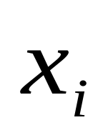






Координаталары топтастыру интервалдарының орташа мәндері мен осы интервалдың салыстырмалы жиілігіне сәйкес нүктелерді қосатын сынық салыстырмалы жиіліктің полигоны деп аталады.
Салыстырмалы жиіліктің полигонын координаталық жазықтықта салу үшін
нүктелерін белгілеп, кесінділерді қосамыз.
1-мысал.
8, 9, 4, 8, 6, 8, 8, 9, 4, 4, 4, 9, 6, 9, 9, 4, 8, 8, 8, 9 сандар қатары берілген.
Таңдама көлемін, таңдама варианталарын табыңдар; жиіліктің және салыс-тырмалы жиіліктің вариациялық қатарын құрастырыңдар; жиілік полигонын салыңдар.
Шешуі. Есептің шарты бойынша таңдама көлемі 20-ға тең. Берілген қатарда
4, 6, 8, 9 сандары кездеседі. Олар таңдама варианталары болып табылады.
Салыстырмалы жиіліктің вариациялық қатары төмендегі кесте көрсетілген.
вариантасы | 4 | 6 | 8 | 9
варианта жиілігі | 5 | 2 | 7 | 6
таңдама көлемі | 20 | 20 | 20 | 20
салыстырмалы жиіліктің саны

Slide 30

Жиіліктің вариациялық қатары төмендегі кесте көрсетілген.
вариантасы | 4 | 6 | 8 | 9
варианта жиілігі | 5 | 2 | 7 | 6
Жиілік полигонын саламыз.
Варианта

Slide 31
2-мысал. 1, 3, 4, 2, 1, 3, 5, 3, 3, 4, 4, 5, 4, 1, 1, 2, 2, 3, 1, 4, 3, 5, 3, 5, 2, 1 сандар қатары берілген. Таңдама көлемін, таңдама варианталарын табыңдар; жиіліктің және салыстырмалы жиіліктің варициялық қатарын құрастырыңдар; жиілік полигонын салыңдар.
Шешуі: Таңдама көлемі: n=25.
Варианта | 1 | 2 | 3 | 4 | 5
Варианта жиілігі | 6 | 4 | 6 | 5 | 4
Таңдау көлемі | 25 | 25 | 25 | 25 | 25
Салыстырмалы жиілік | 0,24 | 0,16 | 0,24 | 0,2 | 0,6
Жиіліктің варициялық қатары төмендегі кесте көрсетілген.
Варианта | 1 | 2 | 3 | 4 | 5
Варианта жиілігі | 6 | 4 | 6 | 5 | 4
Жиілік полигонын саламыз.
Варианта жиілігі
Варианта

Slide 32

Таңдаманың орташа қателігі
Таңдаманың орташа қателігі — таңдамалық орташа мәннің бас жиынтықтың нақты орташа мәнінен орташа ауытқуын көрсететін көрсеткіш. Келесі формуалмен анықталады:
мұнда:
s — таңдаманың стандарттық ауытқуы
n — таңдама көлемі
Маңызды:
SE кіші → нәтиже дәлірек
n артқан сайын SE азаяды

Slide 33

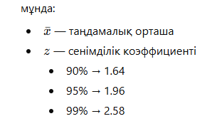
Сенімді интервал
Сенімді интервал — берілген сенімділік деңгейінде бас жиынтық параметрінің жататын ықтимал аралығы.

Slide 34
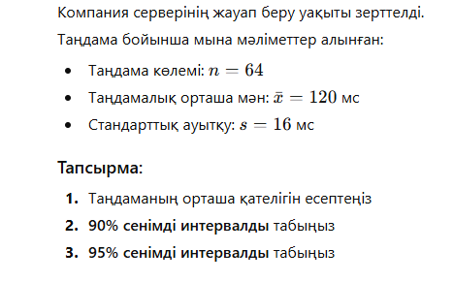
Мысал

Slide 35
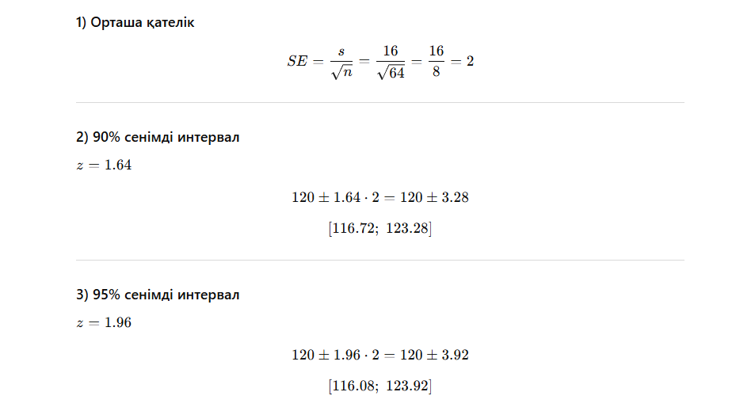
Шешімі:
Жауабы: 95% сенімділікпен сервердің нақты орташа жауап беру уақыты
116.08 мс пен 123.92 мс аралығында жатыр деп айтуға болады.

Slide 36
Аудиториялық жұмыс.
№1. 5, 4, 8, 6, 8, 5, 4, 4, 5, 4, 8, 6, 6, 8, 4, 8, 5, 8, 5, 8 сандар қатары берілген. Таңдама көлемін, таңдама варианталарын табыңдар; жиіліктің және салыстырмалы жиіліктің варициялық қатарын құрастырыңдар.
Варианта
Варианта жиілігі
Таңдау көлемі
Салыстырмалы жиілік
№2. 5, 9, 4, 8, 6, 8, 5, 9, 4, 4, 5, 4, 9, 8, 6, 6, 8, 9, 4, 8, 5, 8, 5, 8, 9 сандар қатары берілген. Таңдама көлемін, таңдама варианталарын табыңдар; жиіліктің және салыстырмалы жиіліктің вариациялық қатары мен салыстырмалы жиіліктің пайызбен берілген қатарын құрастырыңдар.
Салыстырмалы жиілікті пайызбен есептегенде салыстырмалы жиіліктің мәнін 100 пайызға көбейтеміз.
Варианта
Варианта жиілігі
Таңдау көлемі
Салыстырмалы жиілік
-бен берілген жиілік

Slide 37
Аудиториялық жұмыс
(жауаптары).
№1.
Варианта | 4 | 5 | 6 | 8
Варианта жиілігі | 5 | 5 | 3 | 7
Таңдау көлемі | 20 | 20 | 20 | 20
Салыстырмалы жиілік | 0,25 | 0,25 | 0,12 | 0,35
№2.
Варианта | 4 | 5 | 6 | 8 | 9
Варианта жиілігі | 5 | 5 | 3 | 7 | 7
Таңдау көлемі | 25 | 25 | 25 | 25 | 25
Салыстырмалы жиілік | 0,2 | 0,2 | 0,12 | 0,28 | 0,2
-бен берілген жиілік | 20 | 20 | 12 | 28 | 20

